Slide 1
LỜI CẢM ƠN
Chân thành cảm ơn quý thầy cô đã sử dụng tài liệu. Mong quý thầy cô sử dụng tài liệu nội bộ và không chia sẻ đi các trang mạng xã hội nhé!
Mong rằng tài liệu này sẽ giúp quý thầy cô gặt hái được nhiều thành công trong sự nghiệp trồng người.
Lớp 5 tới em có tiếp tục soạn Kết nối tri thức và Cánh diều. Rất mong được đồng hành cùng quý thầy cô tới hết lớp 5.
Trong quá trình soạn bài có lỗi nào mong quý thầy cô phản hồi lại Zalo hoặc FB giúp em.
Zalo duy nhất của em: 0972.115.126 (Hương Thảo). Các nick khác ngoài nick này đều là giả mạo.
Facebook: https://www.facebook.com/huongthaoGADT

Slide 2





Thứ … ngày … tháng … năm …
Notes:
Thiết kế: Hương Thảo – Zalo 0972115126

Slide 3




Slide 4


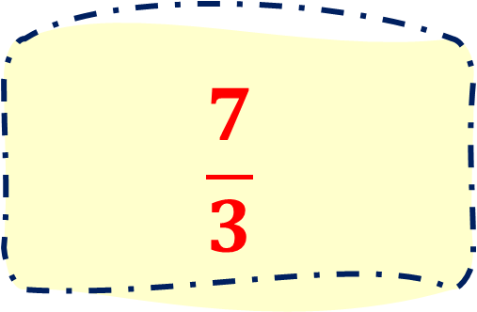
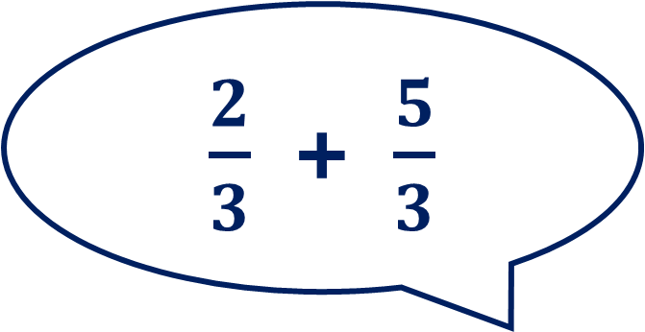
$\frac{2}{3}$ + $\frac{5}{3}$
$$\frac{7}{3}$$

Slide 5
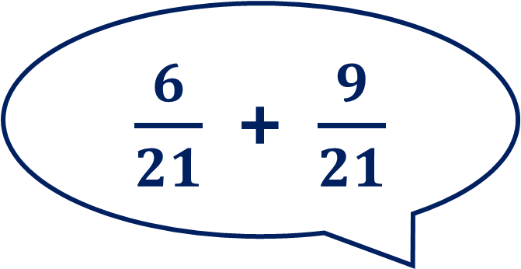
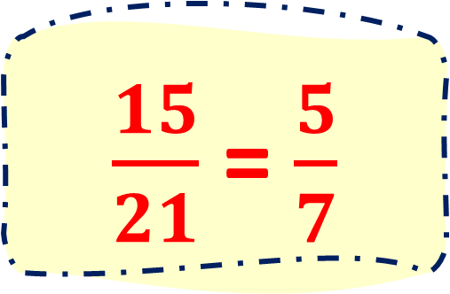
$\frac{6}{21}$ + $\frac{9}{21}$
$\frac{15}{21}$ = $\frac{5}{7}$

Slide 6


Slide 7
Hôm nay, mình chuẩn bị đi câu cá các bạn hãy cùng mình tham gia hoạt động này nhé!
Đầu tiên, các bạn hãy giúp mình thu thập dụng cụ câu cá nhé!

Slide 8
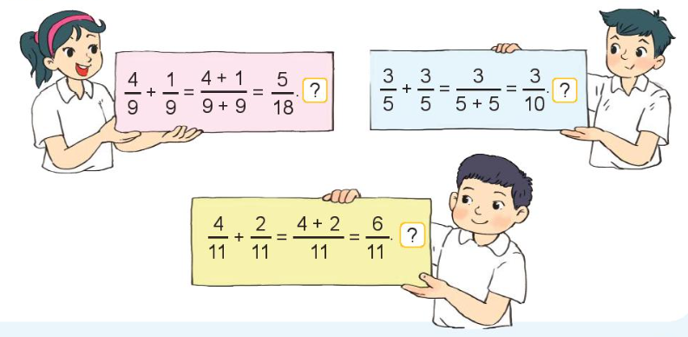
1
Đ, S?
6
S
S
9
5
Đ

Slide 9


Yeah, chúng ta đã thu thập được 1 chiếc cần câu xịn xò rồi!

Slide 10
Tiếp theo, chúng ta sẽ cùng nhau thu thập mồi câu nhé!

Slide 11
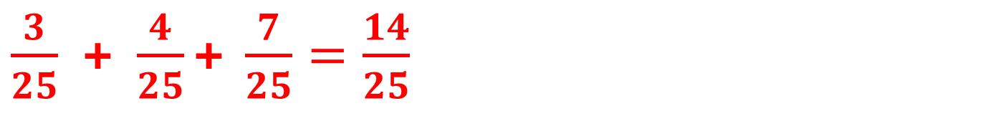
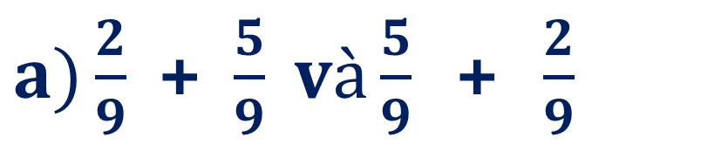

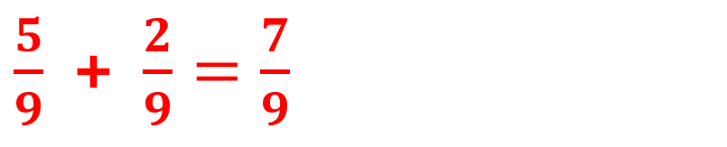
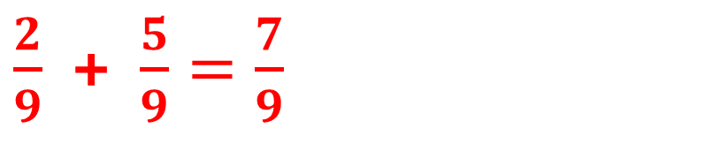

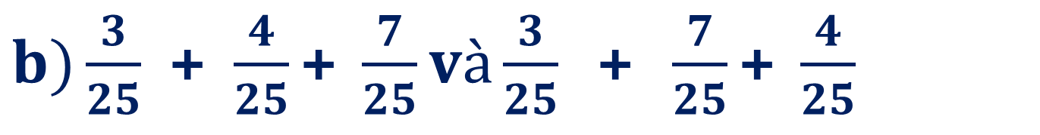
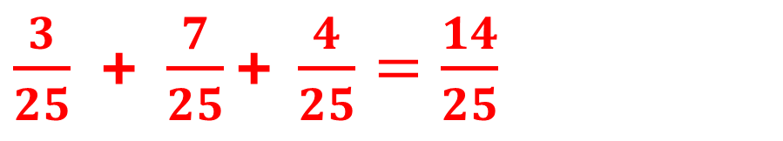
2
Tính rồi so sánh
$a)\frac{2}{9}$ + $\frac{5}{9} và\frac{5}{9}\text{ + }\frac{2}{9}$
$\frac{2}{9}$ + $\frac{5}{9}=\frac{7}{9}$
$\frac{5}{9}$ + $\frac{2}{9}=\frac{7}{9}$
$Vậy \frac{2}{9}$ + $\frac{5}{9}=\frac{5}{9}\text{ + }\frac{2}{9}$
$b)\frac{3}{25}$ + $\frac{4}{25}\text{+ }\frac{7}{25}và\frac{3}{25}\text{ + }\frac{7}{25}\text{+ }\frac{4}{25}$
$\frac{3}{25}$ + $\frac{4}{25}\text{+ }\frac{7}{25}=\frac{14}{25}$
$\frac{3}{25}$ + $\frac{7}{25}\text{+ }\frac{4}{25}=\frac{14}{25}$
$Vậy\frac{3}{25}$ + $\frac{4}{25}\text{+ }\frac{7}{25}=\frac{3}{25}\text{ + }\frac{7}{25}\text{+ }\frac{4}{25}$

Slide 12

Yeah, chúng ta đã thu thập được 1 thùng mồi béo bở!

Slide 13
Giờ thì chúng ta cùng nhau câu cá nào! Để câu được cá thì hãy cùng mình vượt qua thử thách nhé!

Slide 14
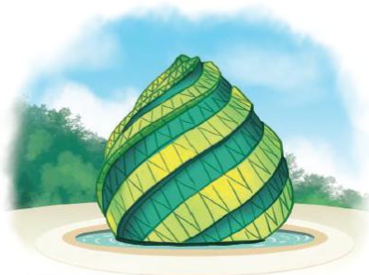


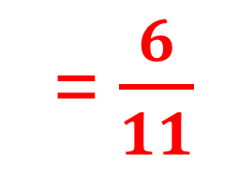


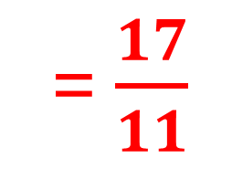
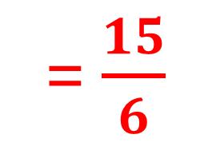
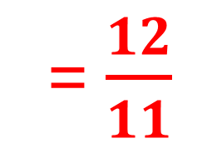




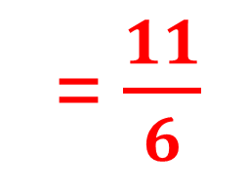


3
Giải ô chữ dưới đây
$$\frac{11}{6}$$
$$\frac{12}{6}$$
$$\frac{15}{6}$$
$$\frac{6}{11}$$
$$\frac{17}{11}$$
Đ
?
?
L
?
À
?
Ạ
T
?
Biết rằng:
$$\frac{7}{6}+\frac{8}{6}$$
= $\frac{15}{6}$
$$\frac{1}{11}+\frac{7}{11}+\frac{9}{11}$$
= $\frac{17}{11}$
L
T
$$\frac{4}{11}+\frac{2}{11}$$
= $\frac{6}{11}$
$$\frac{3}{6}+\frac{1}{6}+\frac{7}{6}$$
= $\frac{11}{6}$
$$\frac{3}{11}+\frac{9}{11}$$
= $\frac{12}{11}$
Ạ
Đ
À
Notes:
Thiết kế: Hương Thảo – Zalo 0972115126

Slide 15

Yeah, chúng ta đã câu được rất nhiều cá!

Slide 16
Chúng ta đã câu được rất nhiều cá, các bạn cùng mình cho cá vào giỏ nhé!

Slide 17
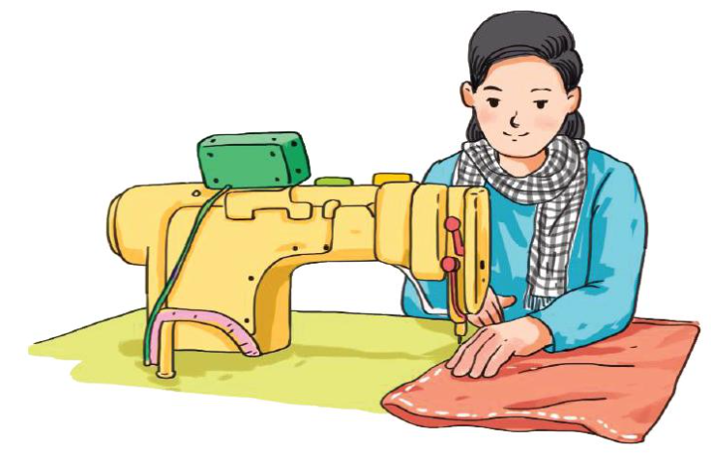
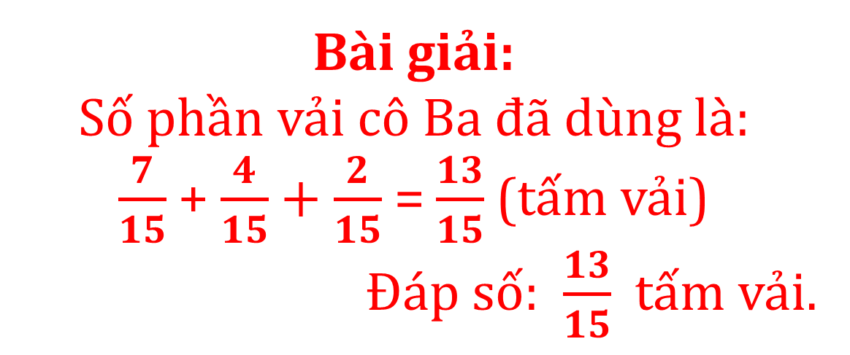
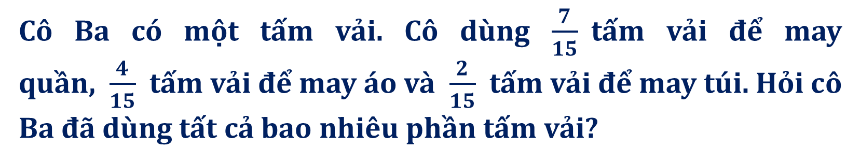
4
Cô Ba có một tấm vải. Cô dùng $\frac{7}{15}$tấm vải để may quần, $\frac{4}{15}$ tấm vải để may áo và $\frac{2}{15}$ tấm vải để may túi. Hỏi cô Ba đã dùng tất cả bao nhiêu phần tấm vải?
Bài giải:
Số phần vải cô Ba đã dùng là:
$\frac{7}{15}$ + $\frac{4}{15}+\frac{2}{15}$ = $\frac{13}{15}$(tấm vải)
Đáp số: $\frac{13}{15}$ tấm vải.

Slide 18

VẬN
DỤNG

Slide 19
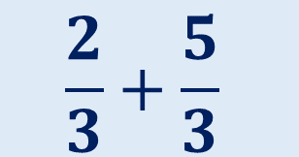
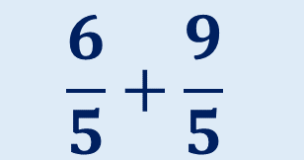
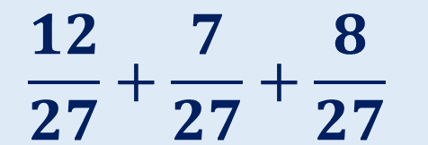
Thực hiện các phép tính sau
$$\frac{2}{3}+\frac{5}{3}$$
$$\frac{6}{5}+\frac{9}{5}$$
$$\frac{12}{27}+\frac{7}{27}+\frac{8}{27}$$
Notes:
Thiết kế: Hương Thảo – Zalo 0972115126

Slide 20


Notes:
Thiết kế: Hương Thảo – Zalo 0972115126

